Slide 1
Archeologie středověké a novověké sakrální architektury
9. Středověké poutě a kult světců, poutní místa, cesty a „suvenýry“.

Slide 2
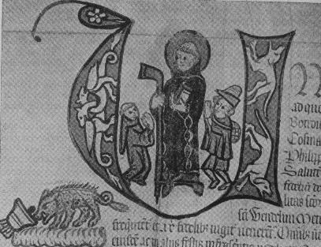
Homo viator
Cesty – za obchodem (lokální, regionální zahraniční trhy, jarmarky)
– za vzděláním (řemeslo: tovaryšské cesty, studia: univerzity)
– náboženské důvody: zbožnost (milost Boží), pokání (odpuštění hříchů)
Křesťanství – z lat christianos (stoupenec Krista), učení Ježíše z Nazaretu a jeho učedníků o Božím království
– 313: legalizováno císařem Konstantinem I. Velikým Milánským tolerančním ediktem
– 391: ustaveno za státní náboženství císařem Theodosiem I.
Aurelius Augustinus – poč. 5. stol.: sv. Aufustin charakterizoval člověka jako „homo viator“, tj. poutníka
– peregrinatio: putování, ve středověku synonymum pro životní cestu
– peregrinus: poutník byl vzorem dobrého křesťana
poutnický oděv: hůl, mošna, plášť (plerína), klobouk s odznakem (symbol poutního místa)
Poutnictví – hospodářský rozkvět míst spojených s kultem: budování poutních cest, špitálů a hostinců
– kulturní kontakty: poznatky (technologie), architektura, umění, životní styl (odívání, stravování)
– křížové výpravy: ozbrojené poutě do Svaté země za účelem ochrany svatých míst (hrady)
ochrana Božího hrobu a poutníků: zřizování nových rytířských řádů (např. johanité)
ekonomické a sociální motivy

Slide 3
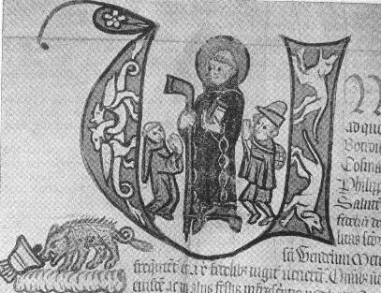
Sv. Vendelín – patron poutníků (6. stol.)
–

Slide 4
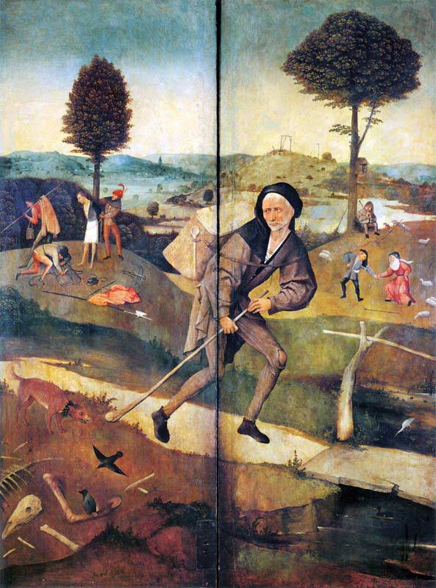
Náboženské poutě – byly součástí života ve středověku
(poutě Židů do Jeruzaléma)
Poutní centra – cesty k nejvýznamnějším křesťanským místům:
1. Svatá země (Palestina), místa života Ježíše Krista
2. Řím, Santiago de Compostella: skutky apoštolů
3. Cáchy, Kolín, Krakov: kult světců
4. lokální: Kájov, Chlum sv. Máří, Sázava, Praha
Poutní odznaky – doklad o vykonání cesty
– ochrana proti nemocem a nebezpečenstvím
– kladly se pod práh, do studny, zkopávaly na poli
Devocionálie – vyráběly se z kovu (cín, olovo, zlato) nebo z keramiky
– vyobrazení: biblických postav: Panna Marie
světců: sv. Barbora, Prokop, Stanislav
symboly světců: mušle sv. Jakuba
výjimečně výjevy světského charakteru
Hieronymus Bosch

Slide 5
Poutě do Svaté země
160 – biskup Melita ze Sard: návštěva Palestiny, tj. míst biblických příběhů
216 – biskup Alexandr z Kappadokie: putování do Jeruzaléma
4. stol. – Palestina se stala cílem poutníků (následování Krista)
– císař Konstantin nechal na místě Božího hrobu v Betlémě vystavět baziliku
326/327 – zpráva o cestě matky císaře Konstantina Heleny (nejstarší popis křesťanské pouti)
333 – soukromá cesta tzv. Poutníka z Bordeaux: místa spojená s událostmi ve Starém i Novém Zákoně
386 – sv. Hieronymus ze Stridonu založil v Betlémě klášter (vykonání pouti není podmínkou spásy)
638 – Jeruzalém dobyt muslimy: třetí nejposvátnější místo islámu
11. stol. – účast na křížové výpravě byla zbožným skutkem: účastníci výpravy získali odpustky
Svatostánky – v chrámech se uchovávaly nástroje umučení Krista, kterým se připisovaly zázračné vlastnosti
Poutnické suvenýry – flakonky s olejem, které se dotkly Kristova kříže, lahvičky s vodou z Jordánu nebo
váčky s hlínou z blízkosti Božího hrobu

Slide 6
Křížové výpravy
Účast – v boji proti nevěřícím byl zbožný skutek přinášející odpustky (pokání za odpuštění hříchů)
– církev získání odpustků spojovala s požadavkem dlouhých poutí (později proti Maurům nebo husitům)
skutky zbožnosti: modlitba, půst, účast na pobožnostech, náboženské pouti, finanční dary
1095 – 1. výprava: papež Urban II. na koncilu v Clermontu vyzval k osvobození Božího hrobu v Jeruzalémě
– u Konstantinopole čtyři proudy o sto tisících bojovnících
1099: založeno Jeruzalémské království – vládce: Godefroi z Bouillonu): Izrael, pásmo Gazy, západní Jordán
1144 – 2. výprava: vyhlášena Evženem III. po pádu Edessy, neúspěšná
– 1154: muslimové dobyli Jeruzalém, 1192: příměří
1189 – 1192: 3. výprava: vyhlášena papežem Řehořem VIII.: udržena Antiochie, hrady Krak de Cheveliers,, Marqab
1202 – 1204: 4. výprava, 1198 vyhlásil Inocenc III., dobyta Konstantinopol
1217 – 1219: 5. výprava: snahy o vznik franského státu v Egyptě
1228 – 1299: 6. výprava: dočasně ovládnut Nazaret, Galilea i Jeruzalém
1248 – 1249: 7. výprava: neúspěšná (Ludvík IX. zajat)
1270: 8. výprava: neúspěšná – Ludvík v Tunisu umírá, 1297 kanonizován: vzor rytířského panovníka

Slide 7
Věrouka
Očistec (latinsky purgatorium, z purgo - čistit, očistit) je stavem, během něhož se očišťují duše zemřelých od méně závažných hříchů a nedokonalostí před svým vstupem do nebeského stavu, přičemž nezbytnou podmínkou je, aby člověk zemřel smířen s Bohem.
Hřích je kategorickým odmítnutím Boha uskutečněným ze svobodné vůle. Jestliže je Bůh dokonalý, nekonečně dobrý a absolutně spravedlivý, je odmítnutí božského principu či přikázání nekonečně špatným činem.
Trest nastává pokud se s Bohem nesmíříme a hříchu nelitujeme (Bůh je logicky i nekonečně milosrdný), musí nevyhnutelně nastat trest nekonečně těžký a nekonečně dlouho trvající. Tím je věčné zavržení v pekle, místu bolesti, pláče a skřípění zubů, odkud není úniku.
Dogma o Neposkvrněného početí Panny Marie (svátek: 8.12.) týká se Mariiny nedotčenosti dědičným hříchem, jímž jsou zatíženi všichni potomci Adama a Evy od chvíle svého početí. Hlavními následky jsou: ztráta prvotní dokonalosti, smrt a nepřátelství s Bohem. Člověk se může od těchto následků osvobodit vnitřní obnovou, díky níž se potomci prvního Adama opět rodí do stavu milosti a stávají se dětmi nového Adama – Ježíše Krista.

Slide 8
Zjevení sv. Jana

Slide 9
Konec světa: obavy z věčného zatracení vedla věřící k pokání
Zjevení sv. Jana – prorocká kniha Nového zákona, která líčí poslední bitvu u Armageddonu: Čtyři apokalyptičtí jezdci
mají zahubit čtvrtinu země mečem, hladem, morem a dravými šelmami.
Zatroubil první anděl, nastalo krupobití, na zem začal padat oheň míšený s krví a třetina zemské zeleně byla sežehnuta plamenem.
Zatroubil druhý anděl, do moře byl vržen oheň, takže se třetina moře se obrátila v krev, třetina mořských tvorů zahynula a byla zničena třetina lodí.
Zatroubil třetí anděl, z nebe se zřítila velká hvězda jako pochodeň (zvaná Pelyněk), která dopadla do vod a třetinu z nich otrávila, takže mnozí lidé z těchto vod zemřeli.
Zatroubil čtvrtý anděl, a v tu chvíli byla zasažena třetina slunce, měsíce a hvězd, takže z třetiny potemněly a den i noc byly temnější.
Zatroubil pátý anděl, otevřel se jícen propasti, z ní se vyvalil dým a kobylky, které měly sílu škorpionů a škodily lidem, kteří nebyli na čele označeni Boží pečetí.
Na nebi se objevil drak se sedmi hlavami a na každé z nich měl královskou korunu. Ocasem smetl třetinu hvězd a postavil se před ženu, aby pohltil dítě, jakmile se narodí.
Čas určený pro existenci Satanova království již uplynul. Bůh oddaluje hrůzy, které si na sebe lidstvo nachystalo, aby co nejvíce lidí vyšlo z Babylonu odsouzeného k zániku.
144 000 spravedlivých bylo vykoupeno, nastoupila tisíciletá Kristova říše a nebeský Jeruzalém.

Slide 10
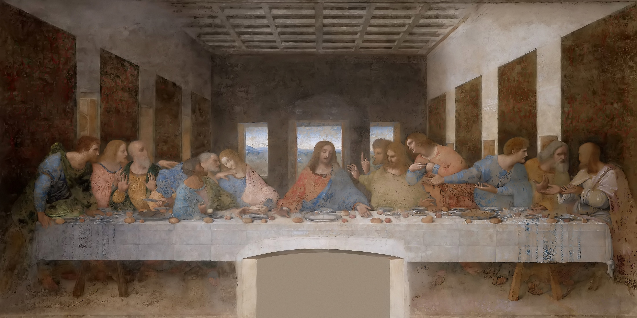
Leonardo da Vinci: Poslední večeře.
Nástěnná malba v dominikánském klášteře v Miláně.
Ježíš apoštolům v Matoušově evangeliu:
„Je mi dána veškerá moc na nebi i na zemi. Jděte ke všem národům a získávejte mi učedníky, křtěte je ve jménu Otce i Syna i Ducha svatého a učte je, aby zachovávali všechno, co jsem vám přikázal. A hle, já jsem s vámi po všechny dny až do skonání světa“

Slide 11
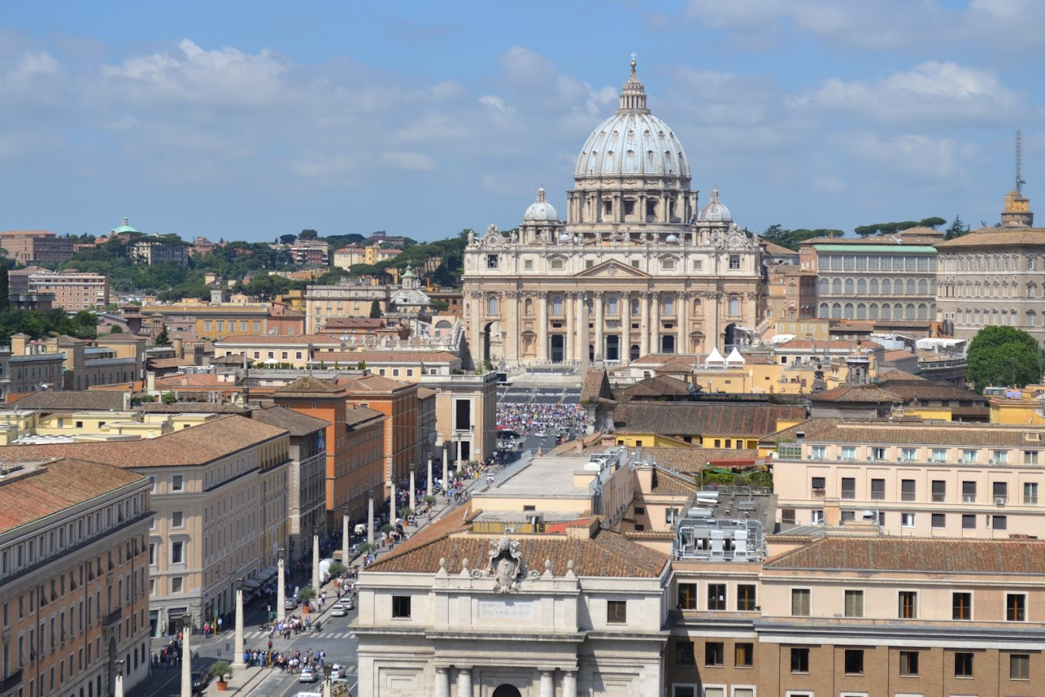
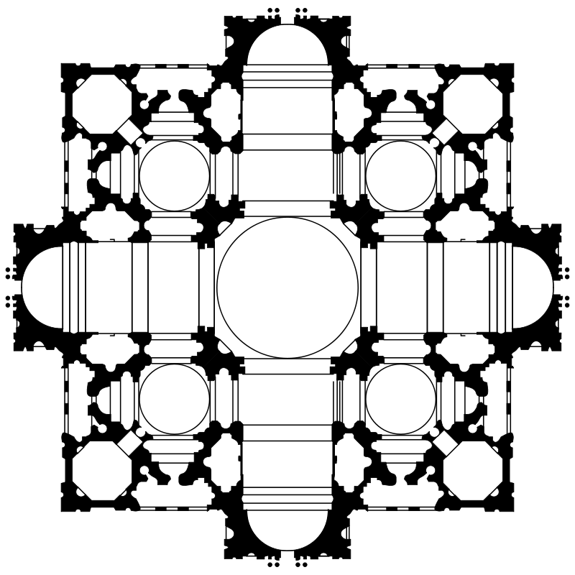
Řím
Basilika sv. Petra a Pavla – původně pohanské pohřebiště a Nerův cirkus
– na místě ukřižování apoštola Petra: východní úpatí vatikánského pahorku
– 61 a 64: Pavel z Tarsu zatčen v Jeruzalémě a eskortován do Říma, kde byl
propuštěn a znovu zatčen
– 67: u Ostijské cesty sťat mečem: na místě zbudován kostel s klášterem
– kol. pol. 2. stol: nad hrobem vznikl památník (memorium) navštěvovaný poutníky
– 324: za Konstantina Velikého zbudována menší bazilika
– 390: přestavěna za Valentiniána II.
– 1505 až 1629: projekt Donato Brabante, Rafael Santi, Michelangelo Buonarroti (Poslední soud)…
Lorenzo Bernini (kolonáda) dnešní podoba za papeže Julia II.
– 1939: nalezen hrob sv. Petra (pův. jménem Šimon), ukřižovaného za císaře Nera hlavou dolů
– 1956: pod hlavním oltářem se našly kosti muže (60-70 let) zabalené v zlatem protkávané látce,
uložené ve výklenku obloženém mramorem s nápisem „Petrus eni“ – „zde je Petr“

Slide 12
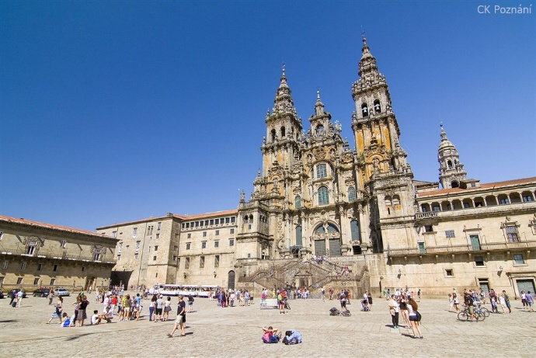
Santiago de Compostella
Sv. Jakub Starší – 43/44: v Jeruzalémě uvězněn a popraven mečem za Heroda Agripy I.
– první z Ježíšových mučedníků
– 550: ostatky přeneseny z Jeruzaléma do kláštera Raithu v Palestině
– 7. stol.: s mnichy do španělské Zaragozy a za muslimské expanze do Galicie
– poč. 9. stol.: podle legendy mnicha Pelagia k hrobu dovedla hvězda
biskup Theodomir nechal místo prohledat a našel římský náhrobek
král Alfonso II. nechal nad hrobem postavit kostel a klášter
– pojmenování: podle apoštola a způsobu objevu (Hvězdné pole)
– zobrazován v širokém klobouku a plášti, s poutnickou holí a mušlí (Pecten jacobaeus L. – hřebenatka)
– jako matamoros (maurobijce) se z poutníka stával obránce víry: rytíř s mečem
Poutě – po 830: konec maurské nadvlády
– 11. a 12. stol.: věhlasné, pro náročnost ukládána jako penitenciální pouť za těžké zločiny
– 1095: papež Urban II. udělil status apoštolského stolce (fna úrovni Říma)
– 1122: papež Kalixt vyzýval k poutím a stanovil svátek sv. Jakuba na 25. července
– 12. a 13. stol.: proslul jako západní Jeruzalém: až tisíc návštěvníků denně

Slide 13
Dante Alighieri – díle Vita Nova rozlišoval podle cíle tři druhy poutníků: Romieri – do Říma
Palmieri – do Jeruzaléma
Peregrini – do Santiaga de Compostela
Tzv. Svatojakubská cesta – na budování infrastruktury se podílely mnišské a rytířské řády (klášter v Cluny)
– důležitá kulturní komunikace přispívající k šíření různých inovací
– 12. stol.: čtyři hlavní trasy
Via Tolosama – přes Arles, Alyscamps, Saint-Gilles du Gard, Montpellier, Toulouse, Saint-Sernin, Somport,
Canfranc, Jacu, Sangüesu a Eunate
Via Podensis – z Puy přes Valence, St.-Michel, Conques, Moissac, Clermont, Souillac, Rocamadour a Cahour
Via Lemovicensis – z Vézelay přes St. Leonard, Limoges a Périgueux
Via Ruronnensis – nejdelší: Magnum iter Sancti Jacobi: z Paříže přes Rouen, Chartres a Tours,
Orleans, Poitiers, Saintes, St. Jean d´ Angely, Bordeaux, Belin do Ostabatu
První tři – spojily se v Ostabatu, odkud cesta šla přes Pyreneje do Roncesvalles, Pamplony a Puente Reina,
kde se napojila i Via Tolosana. Z Puente Reina poutníci pokračovali přes Santo Domingo, Burgos,
León, Sahagún a Astorgu

Slide 14
Rotunda św. Mikołaja i Wacława na Górze Zamkowej w Cieszynie.
– 1942: nlez z výzkumu G. Raschkeho.
Mušle:
– 11. stol.: nejstarší nálezy v západní Evropě z hrobů
– 13. stol.: nejstarší z Polska a Čech:
Vratislav a Most (ze studny)
– 12/14 stol.: hrobový: Brno–Jakubské nám.
– 2. pol. 14. stol.: hrobový(?) nález z Lažan
Brno – kostel sv. Jakuba, hrob č. 6897

Slide 16
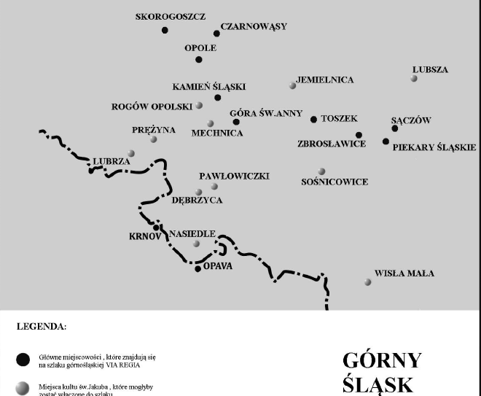

Slide 17
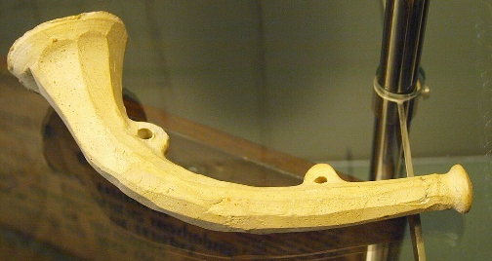
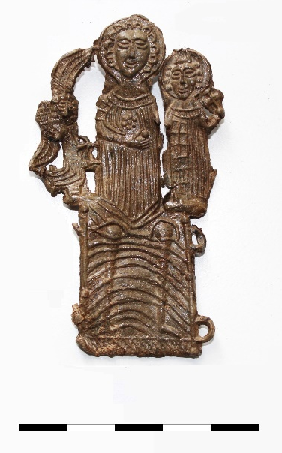
Cáchy (Aachen)
Politické a kulturní středisko Franské říše, místo korunovací římských císařů
Katedrála Panny Marie – 814: pohřební místo Karla Velikého
– pokladnice: nejcennější říšské relikvie uložené v císařské kapli
– čtyři velké relikvie: tunika, do níž byla oděna Panna Marie, když počala Krista
pruhy látky označované jako Ježíškovy plenky
plátno k zavinutí hlavy sv. Jana Křtitele
bederní rouška ukřižovaného Krista
– pol. 14. stol.: co 7 let veřejně vystavovány při ostatkových poutích za troubení rohů
– 1362: oltář sv. Václava zřídil Karel IV. pro poutníky z českých zemí
kvůli kázání v češtině a možnosti zpovědi zde sloužil kněz znalý češtiny
Poutní odznaky – kovové: nejstarší: plné plakety se sedící Madonou na trůně s dítětem a s lilií v ruce
od 14. stol.: prolamované s vyobrazením „vystavování tuniky Panny Marie“
– keramické: signální rohy vyráběné původně z kovu (stříbra), skla, slonoviny

Slide 18
Cáchy: Mědirytina A. Hogenberga z roku 1632 s davy poutníků přihlížejících ukazování mariánských relikvií.

Slide 19
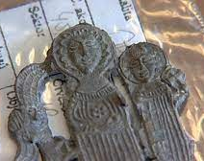
Nálezy devocionálií cášské provenience v českých zemích.
Archeologické nálezy:
– 2. pol. 10. stol.: nejstarší nálezy vyráběné
v porýnských dílnách
– 13. stol.: rozšíření kultu
Bílá Lhota (okr. Olomouc): zlomek rohu, tvrz
Hrad Bečov u Karlových Varů: prolamovaný odznak
Hrad Děvín u České Lípy: zlomek rohu
Hrad Egerberg u Chomutova: zlomek rohu
Kralice na Hané: zlomek rohu
Olomouc – Dolní nám., 2011–2013: nalezeno 6 odznaků
3 ks. s trůnící P. Marií (13.-14. stol.)
sv. Servác donesen z Maastrichtu
Opava – Ostrožná: odznak P. Marie
– Radniční: odznak P. Marie

Slide 20
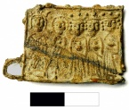
Kolín nad Rýnem – katedrála Nejsvětější P. Marie: 1164 ostatky Tří králů
– 1187: zhotoven relikviář Mikulášem z Verdunu
– 1. pol. 13. stol: výroba plaketek Klanění Tří králů
– nálezy: Ribe (Dánsko), Dordrecht (Holandsko), Volkesmere (Německo),
Enns (Rakousko), Nysa a Vratislav (Polsko), Praha
Praha – katedrála sv. Víta: relikvie zemských patronů: sv. Václava: hrob v rotundě
sv. Vojtěcha: 1000: ostatky vykoupil B. Chrabrý
sv. Prokopa: Sázavský klášter
– za Karla IV.: sídelní město prezentovalo posvátnou moc římského krále a císaře
– Dobytčí trh: o svátku Kopí a hřebů Páně (13. 2.) vystavovány říšské relikvie (Svaté kopí – poutníci z Říše)
– katedrála sv. Víta: jednou za 7 let vystavovány relikvie a loktuše Panny Marie (část získal v Trevíru)
– Vyšehrad a břevnovský klášter: kult sv. Vintíře (pochován v břevnovském klášteře)
Domácí poutě – Ostrovský klášter: kult sv. Gotharda: opat v Niederalteichu a biskup v saském Hildesheimu
– kostel sv. Jiří na Pražském hradě: kult sv. Ludmily

Slide 21
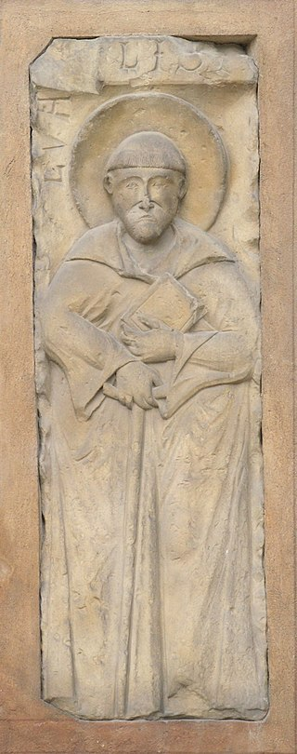
Relikvie – ostatky svatých nebo předměty spojené s jejich činností za života
nebo mučednickou smrtí, které měly ochrannou moc
– cenné předměty vyvažované zlatem
– od 4. stol.: uchovávané v relikviářích
– relikvie nebo hrob světce se stávaly poutními místy
– Jindřich Zdík při návštěvě Jeruzaléma obdržel od jeruzalémského
patriarchy třísku z Kristova kříže
– sběratelé: Václav II., Eliška Přemyslovna, Ludvík IX., Karel IV.
Sv. Vojtěch – 997: zemřel během misijní cesty v Prusku
– ostatky vykoupil Boleslav Chrabrý a uložil je v benediktinském
klášteře v Třemešně
– 999: tělo převezeno do Hnězdna a uloženo v chrámu P. Marie
– 1000: Vojtěchův bratr Radim se stal prvním arcibiskupem v Hnězdně
část ostatků odvezl císař Ota III. do Říma (bazilika sv. Brtoloměje),
část věnoval kostelu sv. Vojtěcha v Cáchách
– 1038/39: Břetislav I. odvezl ostatky do Prahy
Kenotaf svatého Vintíře na jižní stěně
břevnovské baziliky sv. Markéty.

Slide 22
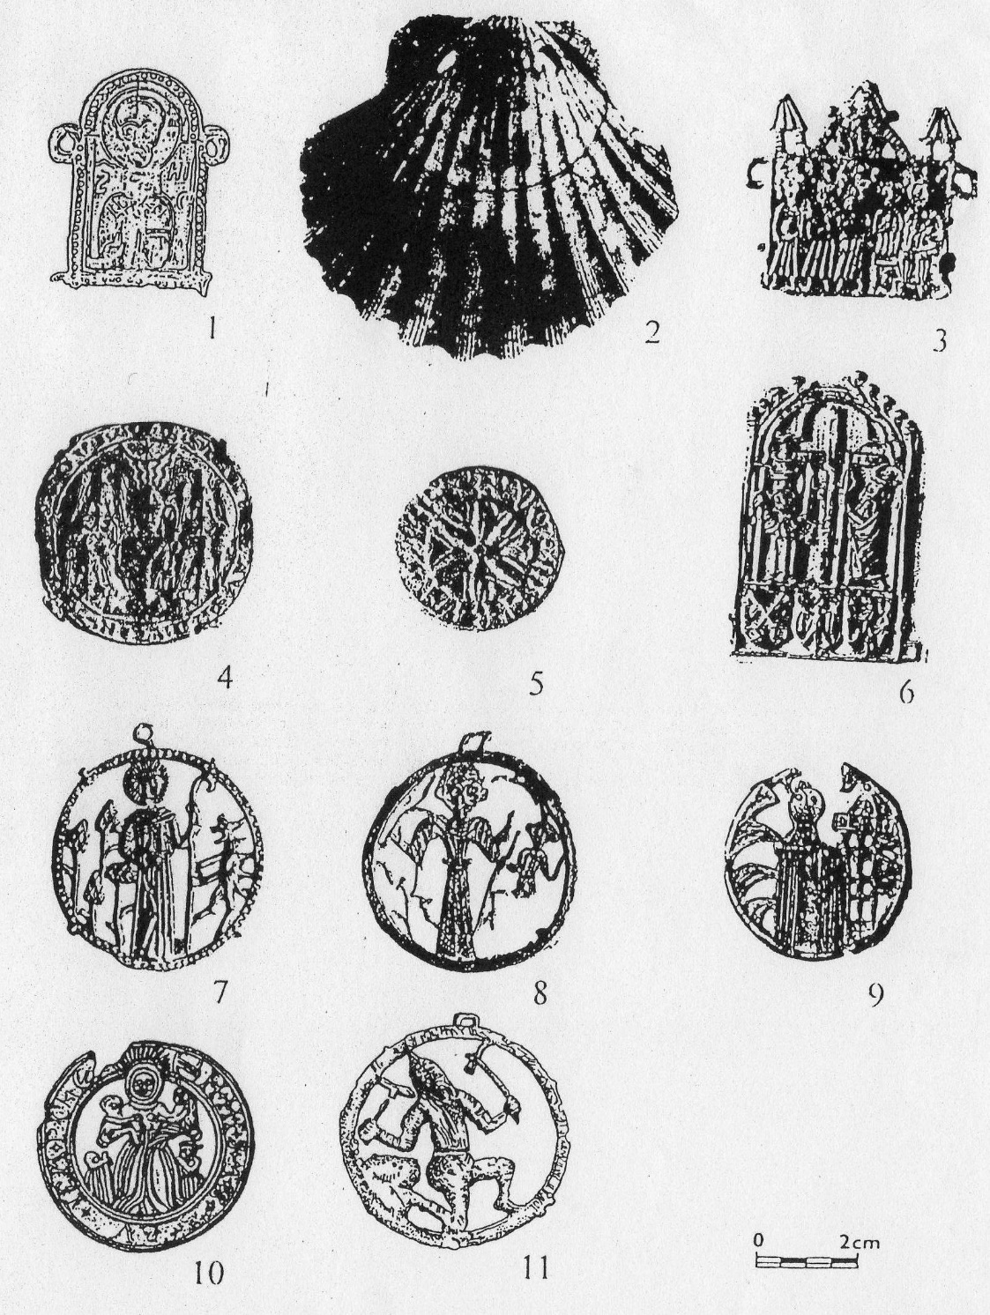
Středověké poutní odznaky z českých zemí:
1 - Olomouc, Svatý Mikuláš, 2 – Most, svatojakubská mušle, 3 – Praha, Rybná ul. Klanění tří králů, 4- Hradec Králvé, sv. Stanislav, 5 – Děčín- Mariánská louka, P. Marie, 6 – Praha, Sv. Petr a Karel IV., 7 – Králův Dvůr u Berouna, sv. Prokop, 8 – Jinolice, sv. Prokop, 9 – nez. lokalita, sv. Barbora, 10 – Jindřichův Hradec, sv. Anna, 11 – Kutná Hora, plaketa s horníkem. Podle Velímský 1998.
Aachen (Cáchy), P. Marie
dnes ztracený
Praha, Národní muzeum
svátek Kopí a hřebů

Slide 23
Keramické plastiky – s náboženskými atributy, přinášené z cest za pokáním, které se kladly na domácí
oltáře coby votivní (obětní) nebo ochranné dary
– madonky, ježíškové nebo mníšci: dárky nebo upomínky na poutní cesty
relikvijní schránky (dutina)
Einsiedeln – ve švýcarském opatství se k poutním účelům vyráběly plastiky (podle milostné Madony)
– importy: Praha, Olomouc
Augsburg – benediktinský klášter sv. Ulricha: nález několika set plastik
Světské panenky – sloužily jako hračky, největší sbírka v Germánském muzeu v Norimberku
– dílny: Kolín nad Rýnem, Augsburg, Cáchy, Vratislav, Praha (Truhlářská, Mikulandská)
– zobrazovaly aristokratickou ženu v šatech podle poslední módy s nabíraným čepcem
– tzv. kruseler: populární od 30. a 40. let 14. stol. (zakazován oděvními řády)
– 4 typy podle počtu volánů: poslední panenka s kruhovou náručí, do níž se kladl tzv.
kmotrovský peníz (něm, Patenpfennig)

Slide 24
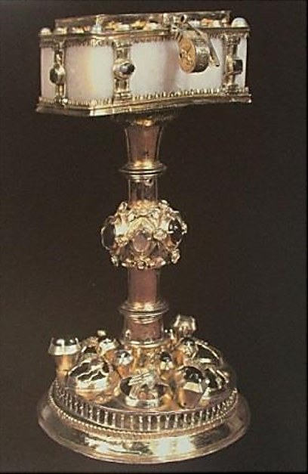
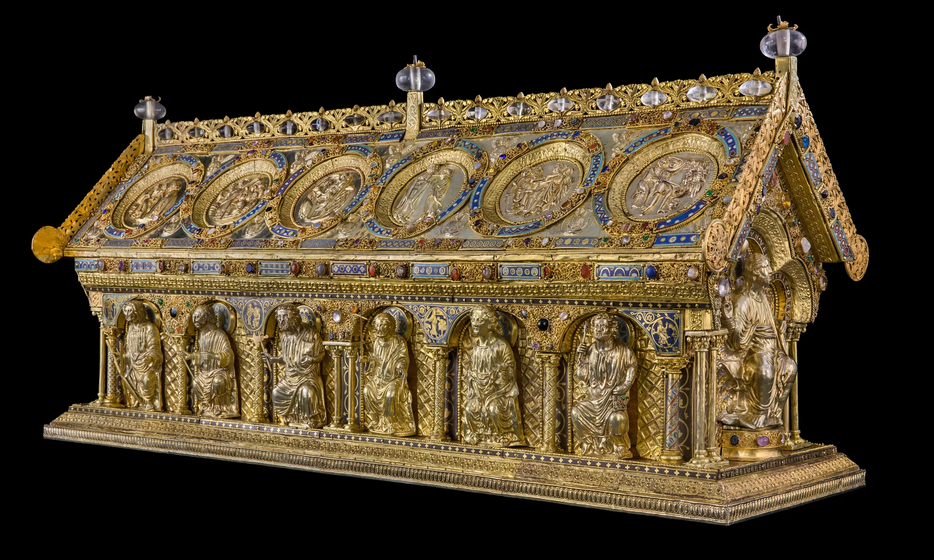
Sv. Maur (500/512–584) – benediktinský mnich, biskup
– patron Poreče
– atribut mučednické koruny.
Sv. Mikuláš (3./4. stol.) – biskup v Turecku
– spravedlnost soudů
– pochován v Bari
Relikviář svatého Maura
Bečov nad Teplou, 1/3 13. stol.
Relikviář pro prst svatého Mikuláše z Anežského kláštera.

Slide 25
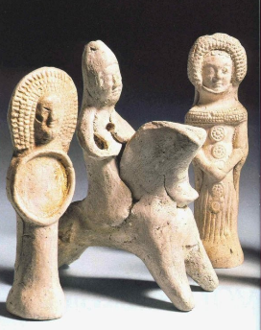
Výroba figurálních plastik.
Norimberk: 14. – 15. stol.
Praha – Na Poříčí
Keramická forma.
Praha – Truhlářská: Panenka s kruhovou náručí
Praha – Mikulandská ul.: sošky madonek a ježíšků.

Slide 26
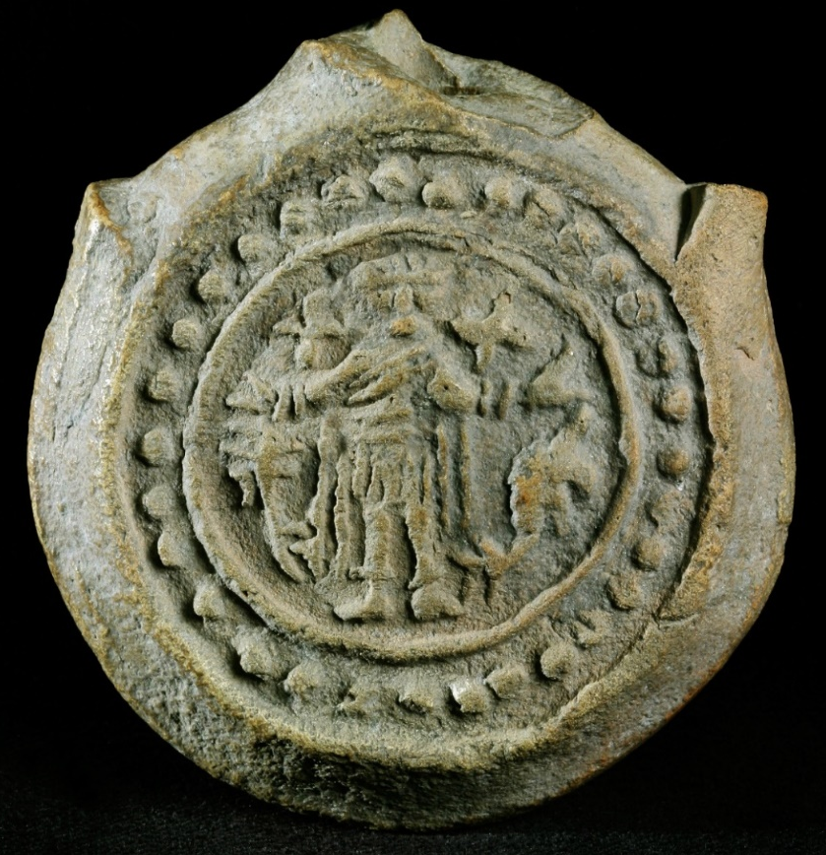
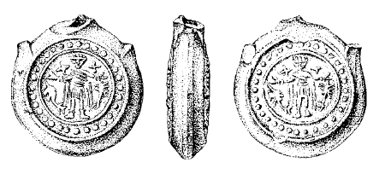
Menasova ampule
Rychleby – v archeologickém materiálu z hradu (bez nálezových okolností)
– nádobka na vodu z hrobu sv. Menase uctívaného koptskou církví
v Egyptě, Etiopii, Núbii a Sudánu
Sv. Menas – původně římský voják, který se veřejně přihlásil ke křesťanství
– 296: sťat, tělo na velbloudu odvezli do Egypta a pohřbili (kde se zastavil)
4. – 6. stol.: Karm Abu Mina u Alexandrie – poutní místo (kultovní komplex)
849: opuštěn
14. stol.: ostatky přeneseny do Káhiry
Výzkumy: 1905 – 1907: C. F. Kaufmana z Frankfurtu n. M.
1961 – 1981: polská expedice Z. Kissa (stratigrafie) 3 periody: 1. 480 – 560
2. 560 – 610
3. 610 – 650
Rozšíření: Francie, Německo, Švýcarsko, Rakousko, Polsko, Maďarsko, Rumunsko

Slide 27
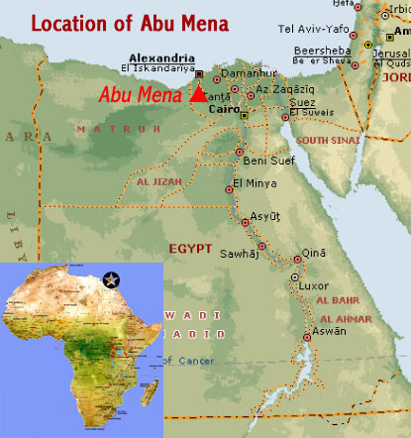
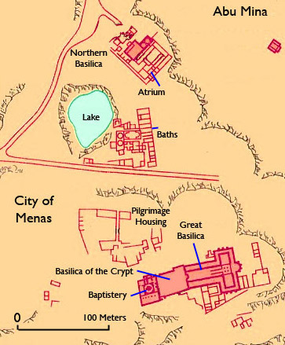
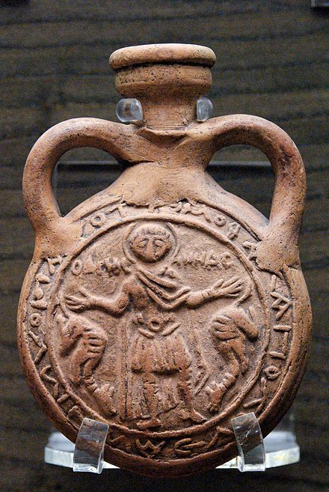
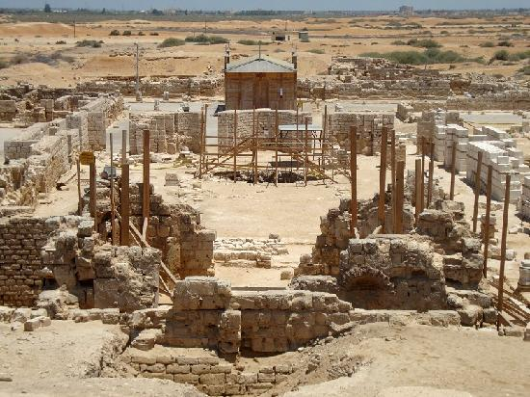
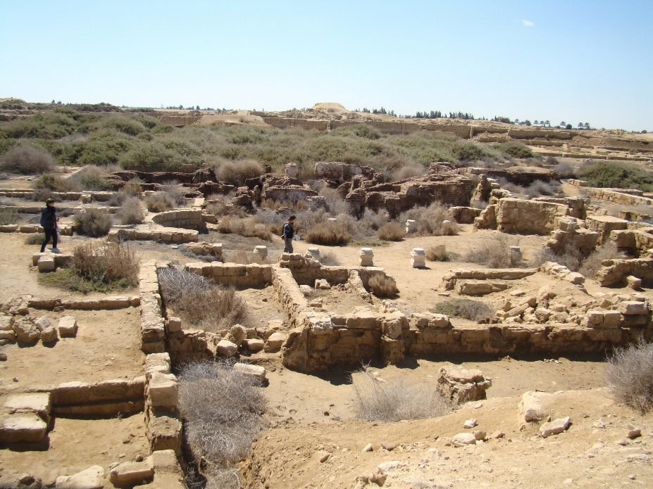

Slide 28
Literatura
ANDERSSON, L., 1989: Pilgrimsmärken och vallfart. Medeltida pilgrimskultur i Skandinavien, Lund Studies
in Medieval Archeology VII, 161–165. Lund.
BAIER, R. – KÜHTREIBER, T. – SCHMID, Ch., 2013: Pilgerzeichenfunde in Österreich –Pilgerzeichen aus österreichischen Wallfahrtsstätten. In: Europäische Wallfahrtsstudien: Wallfahrer aus dem Osten Mittelalterliche Pilgerzeichen zwischen Ostsee, Donau und Seine. Beiträge der Tagung Perspektiven der europäischen Pilgerzeichenforschung (Kühne H., Lambacher L., Hrdina J., red.), t. 10 (2013), 219–273.
KOUŘIL, P., 2002: Menasova ampule z hradu Rychleby (?) ve Slezsku. In: Pro arte. Sborník k poctě Ivo Hlobila (Prix, D., ed.), 15–19. Praha.
MANIKOWSKA, H., 2008: Jerozolima – Rzym – Compostela. Wielkie pielgrzymowanie u schyłku średniowiecza. Wrocław.
Ohler, N., 2002: Náboženské poutě ve středověku a novověku. Vyšehrad, Praha.
SLIVKA, M., 1998: Středověký homo viator – Der mittelalterliche homo viator, AH 23, 303–322.
TERYNGEROVÁ, H., 2002: Středověké poutnictví a jeho odraz v archeologickém materiálu. K nálezu poutního odznaku z Opavy. In: Pro Arte. Sborník k poctě Ivo Hlobila, 31–34. Praha.
VELÍMSKÝ, T., 1998: K nálezům středověkých poutních odznaků v českých zemích – Zu den Funde der mittelalterlichen Pilgerzeichen aus böhmischen Ländern, AH 23, 435–456.
– 2006: Reflection of Pilgrimages in the Material Culture of the Czech Middle Agens. In: Wallfahrten
in der europäischen Kultur-Pilgrimage in European Culture. Europäische Wallfahrtstudien, Band 1 (Doležal, D.–
Kühne, H., edd.), 253–270. Frankfurt am Main.
WACHOWSKI, K., 2005: Średniowieczne pielgrzymki mieszkańców Śląska, Archeologia Polski 50, z. 1–2, 103–128.
ZŮBEK, A., 2013: Nález svatojakubské mušle ze středověkého hřbitova při kostele sv. Jakuba v Brně, AR LXV, 401–404.

Slide 29
Zemské stezky
Jantarová stezka – fungovala od pravěku, několik tras
1. od Heinburku (římské Carnuntum): podél Moravy na Břeclav, Hodonín a Přerov, podél Bečvy a Odry k Baltu.
2. od Vídně (Vindobona): podél pravého břehu Dunaje na Lávu (Laa an der Thaya), Židlochovice, Mušova, Pohořelice,
Vyškov a Přerovam kde se spojila s trasou od Hodonína
3. z Kremže: na Znojmo, Pravlov k Židlochovicím.
Boční trasy – severní: od Olomouce 3 směry: Jičínská stezka – Hranice, Starý Jičín Frýdek - odbočka na Těšín a Krakov
Jívovská cesta – směr Dolany – Jívová – Opava
Jesenická stezka – Dolany, Šternberk, Břidličná, Bruntál, na Vratislav
Olešská cesta – procházela Jablunkovským průsmykem na Slovensko

Slide 30
Česká stezka – spojnice Čech – Moravy – Slovenska
– vedla od Prahy přes Pardubice, Brno, Hodonín na Slovensko (Štúrovo) a díl na maďarskou Ostřihom
Trstenická stezka – část mezi Prahou a Brnem
Brněnská cesta, Měnínská cesta – směrem na Vyškov
Uherská cesta – podél Olšavy: od Uherského Hradiště, přes Uherský brod na Slovensko k Váhu
Haberská cesta – přes Znojmo, Jihlavu, Havl. Brod na Kolín, kde se napojila na Českou stezku (do Prahy)
– název dle lokality Habry (mezi Čáslaví a Havl. Brodem)
– Jihlavská cesta – severní úsek mimo Habry (od 12. stol.)
– další názvy: Znojemská, Vídeňská cesta
Libická cesta – nazev dle Libice nad Doubravníkem, dále šla na Žďár a Velké Meziříčí
– někdy je označována jako Žďárská cesta

Slide 31
Linecká cesta – z Lince do Prahy po pravém břehu Vltavy přes Týn n. Vltavou
– v úseku České Budějovice – Praha vedla v trase Pasovské cesty
Pasovská cesta – označována také jako Prachatická cesta či Zlatá cesta (lat.: via Bohemica, první zpráva: 1010)
– spojovala Pasov přes Volary, Prachatice, Písek s Prahou
– vozila se po ní sůl ze solných ložisek (Hallein, hallstadt)
– sůl převážely soumarské kolony (soumarské řády)
– od 14. stol. měla 3 hlavní větve:
1. Dolní: Pasov, Prachatice, Waldkirchen, Volary
2. Střední: Pasov, Vimperk, Strážný
3. Horní: Pasov, Kašperké Hory a Kvildu
Norimberská cesta – z Prahy přes Beroun, Rokycany, Plzeň, Nýřany, Kladruby, Stříbro do Norimberka
– trasa od Stříbra do Chebu: Chebská cesta

Slide 32
Polská stezka – také Kladská cesta či náchodská stezka
– Praha – Libice – Hradec Králové – Náchod – Kladsko
– v různých obdobích měla různé varianty
– trasa Praha – Mladá Boleslav: Boleslavská cesta, později Svatá cesta
Žitavská stezka – jedna z variant dálkových stezek z Čech do Žitavy
– na Zhořelec a Magdeburk
Řezenská stezka – také Domažlická cesta
– jde o větev Bavorské cesty z Prahy na Plzeň a Domažlice
Srbská stezka – také Chlumecká cesta
– spojení: Praha – Levý Hradec – Lovosice – Ústí n. Labem – Chlumec – Drážďany
Vitorazská stezka – spojovala Vitoraz (rak. Weitra) se Světlou (Zwettlem) přes České Budějovice a Tábor

